Slide 1
퍼센트계산기

Slide 2
개정 이력
버전 | 변경일자 | 개정내용 | 작성자
1.0 | 2023-08-17 | 초안 작성 | 이기철
1.1 | 2023-08-19 | update: 신규 기능 추가 및 리팩토링 [추가/수정 기능] 1. 출력 메시지 header, footer 입력 기능 추가 (파일 관리 형태로 재기동 시에도 적용) 2. 출력 메시지 header, footer 수정 기능 추가 (파일 관리 형태로 재기동 시에도 적용) 3. 히스토리 보기 클릭 후 다시 클릭한 경우 결과 보기로 toggle 4. 출력되어있는 내용 전체 삭제 기능 추가 5. 결과 내용 파일 다운로드 기능 추가 6. resources 폴더 추가 [리팩토링] 1. UI, 기능 분리 | 이기철

Slide 3
개정 이력
버전 | 변경일자 | 개정내용 | 작성자
1.2 | 2023-08-20 | update: 달력 추가 [추가/수정 기능] 1. 파비콘 이미지 적용 2. 매출 수수료 퍼센트 기호 Input 안으로 이동 3. 날짜 입력 Input 추가 4. 달력 아이콘 추가 5. 달력 아이콘 클릭 시 달력 노출 6. 날짜 입력 시 결과, 검증, 히스토리에 해당 날짜 노출 [리팩토링] 1. 달력 UI, 기능 분리 | 이기철

Slide 4
목차
설치 방법
사용 방법

Slide 5
설치 방법

Slide 6
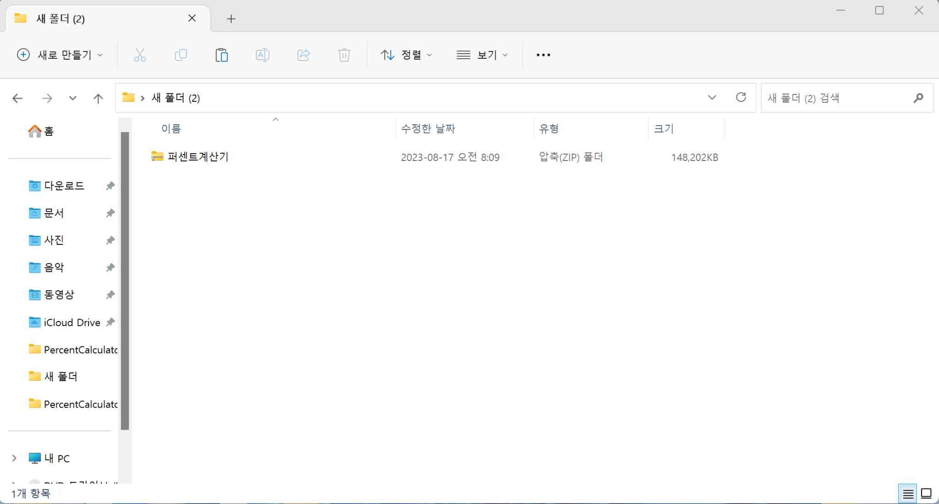
설치방법
다운로드 받은 파일 압축해제

Slide 7
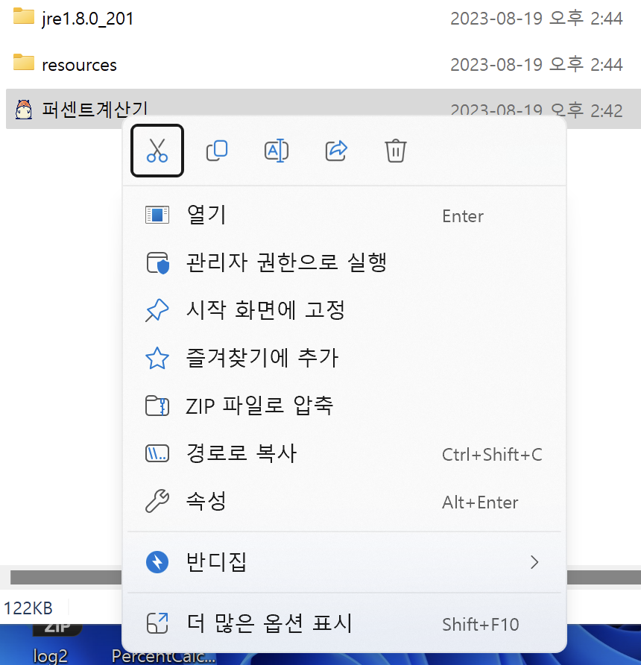
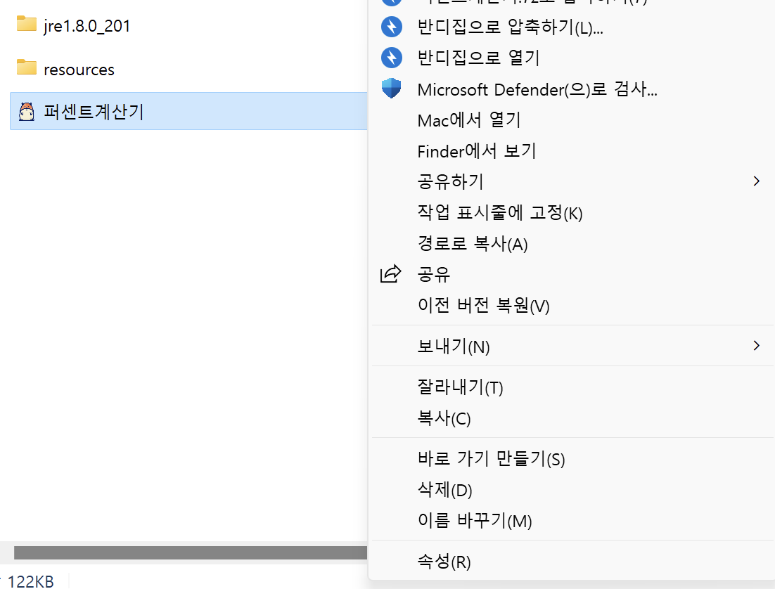
설치방법
2. 퍼센트계산기 우클릭 후 ‘더 많은 옵션 표기' -> 바로가기 만들기 클릭 (필수)

Slide 8
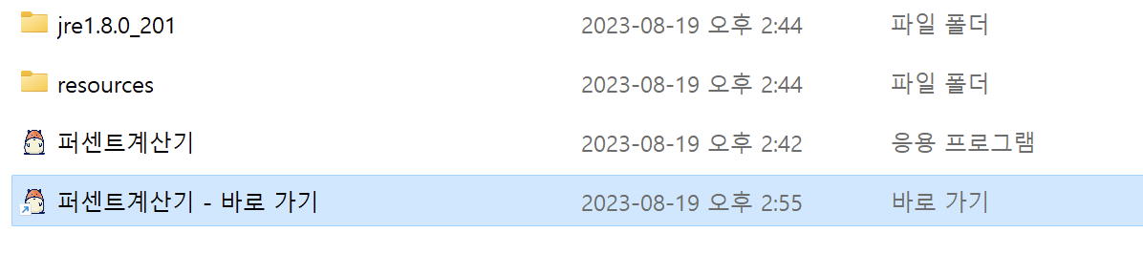
설치방법
3. 다른건 다 그대로 두고 ‘퍼센트계산기 - 바로가기' 만 바탕화면으로 옮긴 후 ‘퍼센트 계산기’ 로 이름을 바꿔준다.

Slide 9
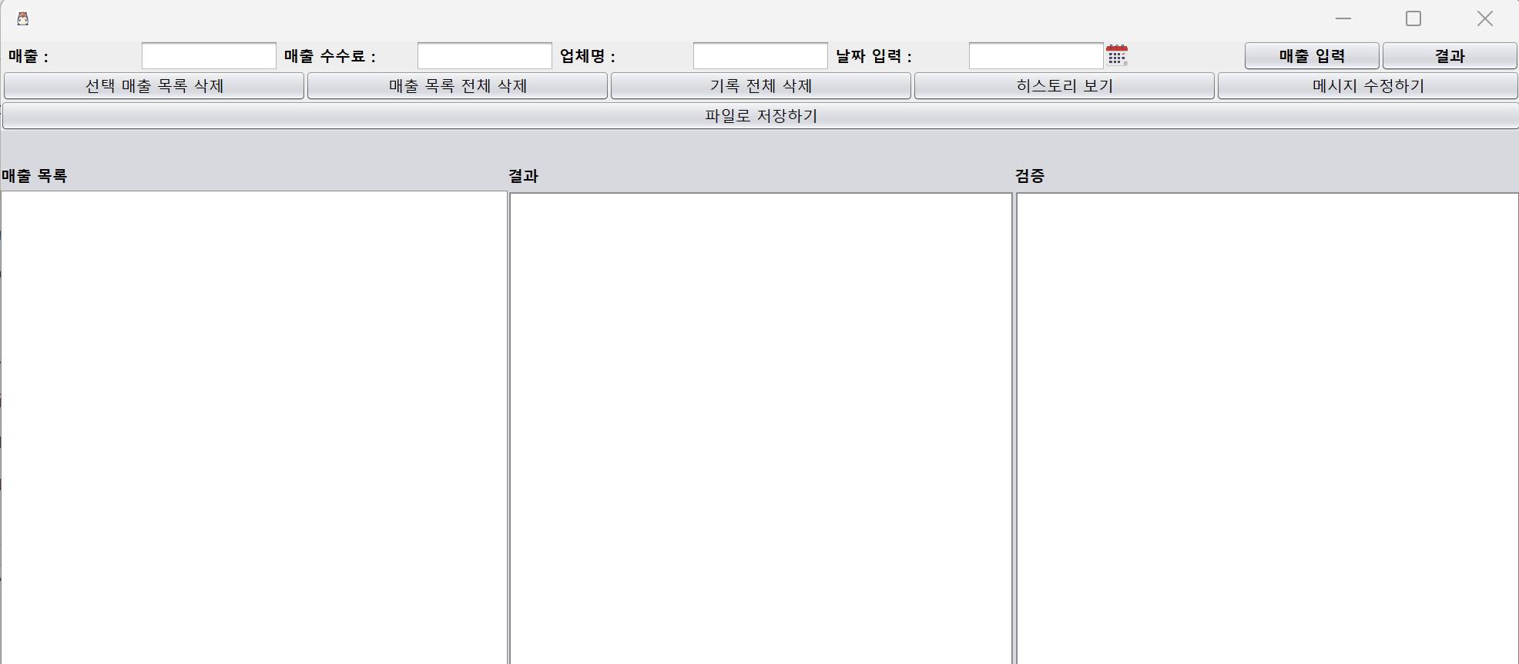
설치방법
4. 바탕화면의 ‘퍼센트 계산기' 더블클릭 하여 실행

Slide 10
사용 방법

Slide 11
사용방법
날짜 선택 팝업
(선택)
매출 입력
(필수)
수수료 입력
(필수)
업체명 입력
(선택 입력, 결과값에 같이 표기)
날짜 입력
(선택 입력, 결과값에 같이 표기)

Slide 12
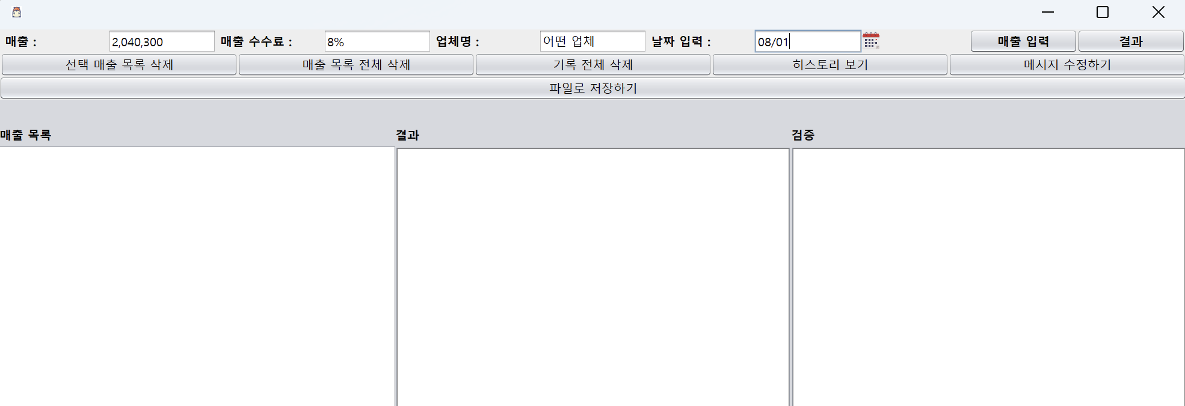
사용방법
매출 입력
입력 값 입력 후
매출 입력 버튼 클릭

Slide 13
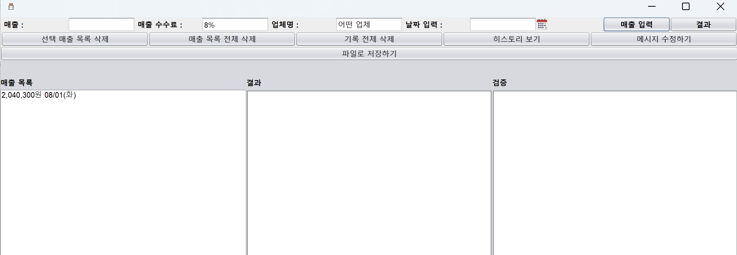
사용방법
매출 입력
입력버튼 클릭 시 좌측에
매출과 날짜가 기록됨

Slide 14
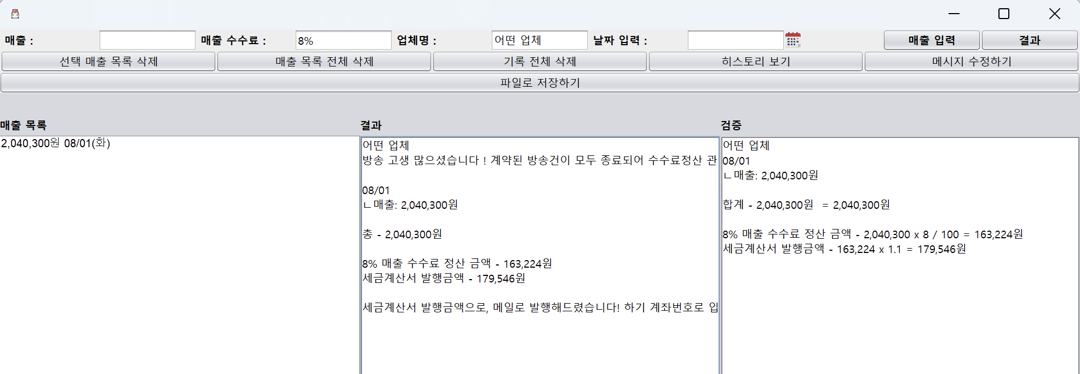
사용방법
결과: 매출이 한 개인 경우
결과를 누르면 결과 값을 출력
결과
검증결과

Slide 15
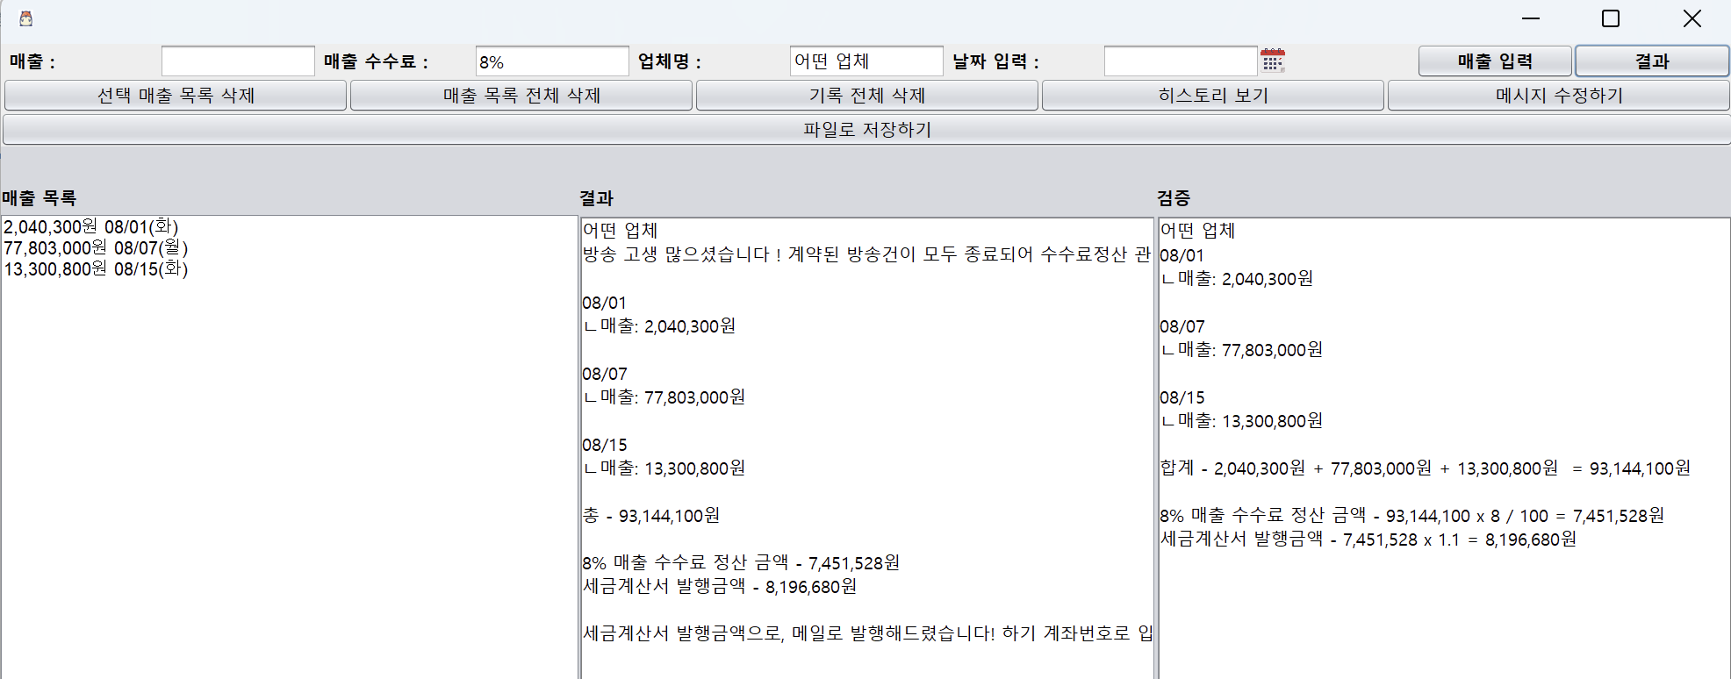
사용방법
결과: 매출이 여러개인 경우

Slide 16
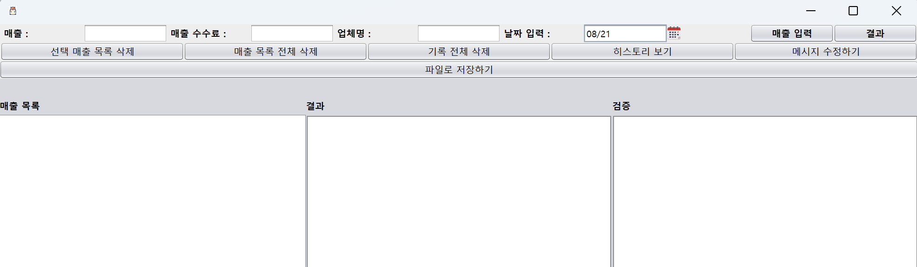
사용방법
날짜 입력: 직접입력
직접입력

Slide 17
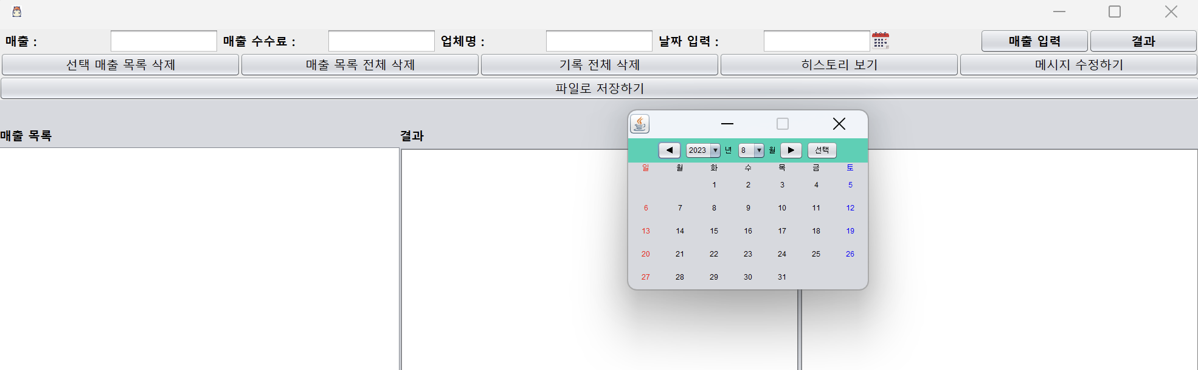
사용방법
날짜 입력: 달력 선택
버튼 클릭 시 달력 팝업 노출

Slide 18
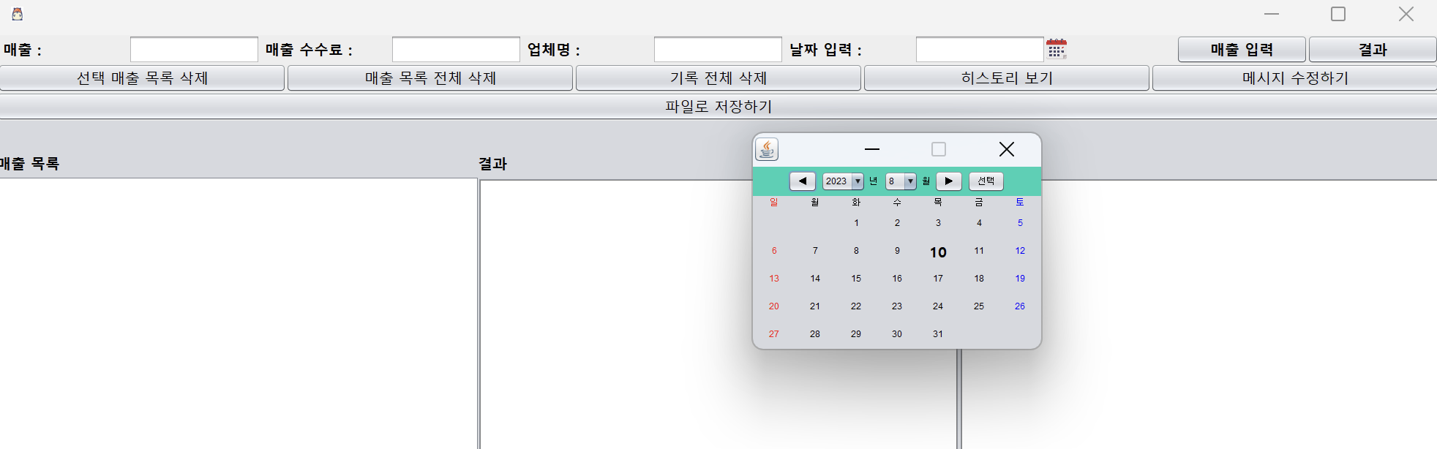
사용방법
날짜 입력: 달력 선택
날짜 클릭 시 Bold, 이후 선택 클릭

Slide 19
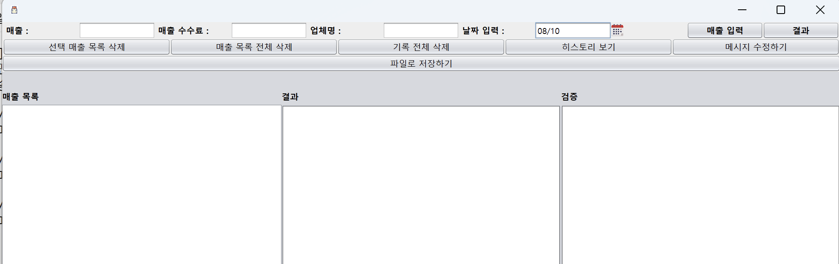
사용방법
날짜 입력: 달력 선택
날짜 적용

Slide 20
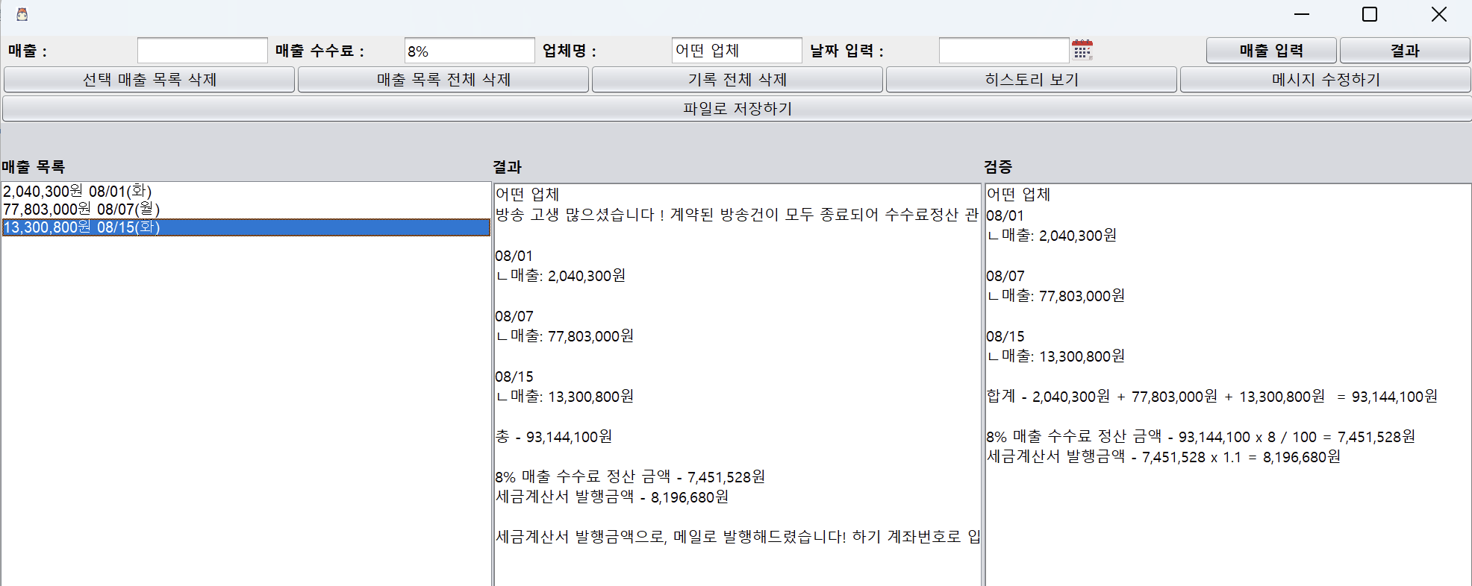
사용방법
삭제: 매출 입력을 잘못한 경우, 결과 보기가 종료 된 경우
매출을 클릭하면 위 처럼 선택되어지고
삭제 버튼 클릭하면 삭제

Slide 21
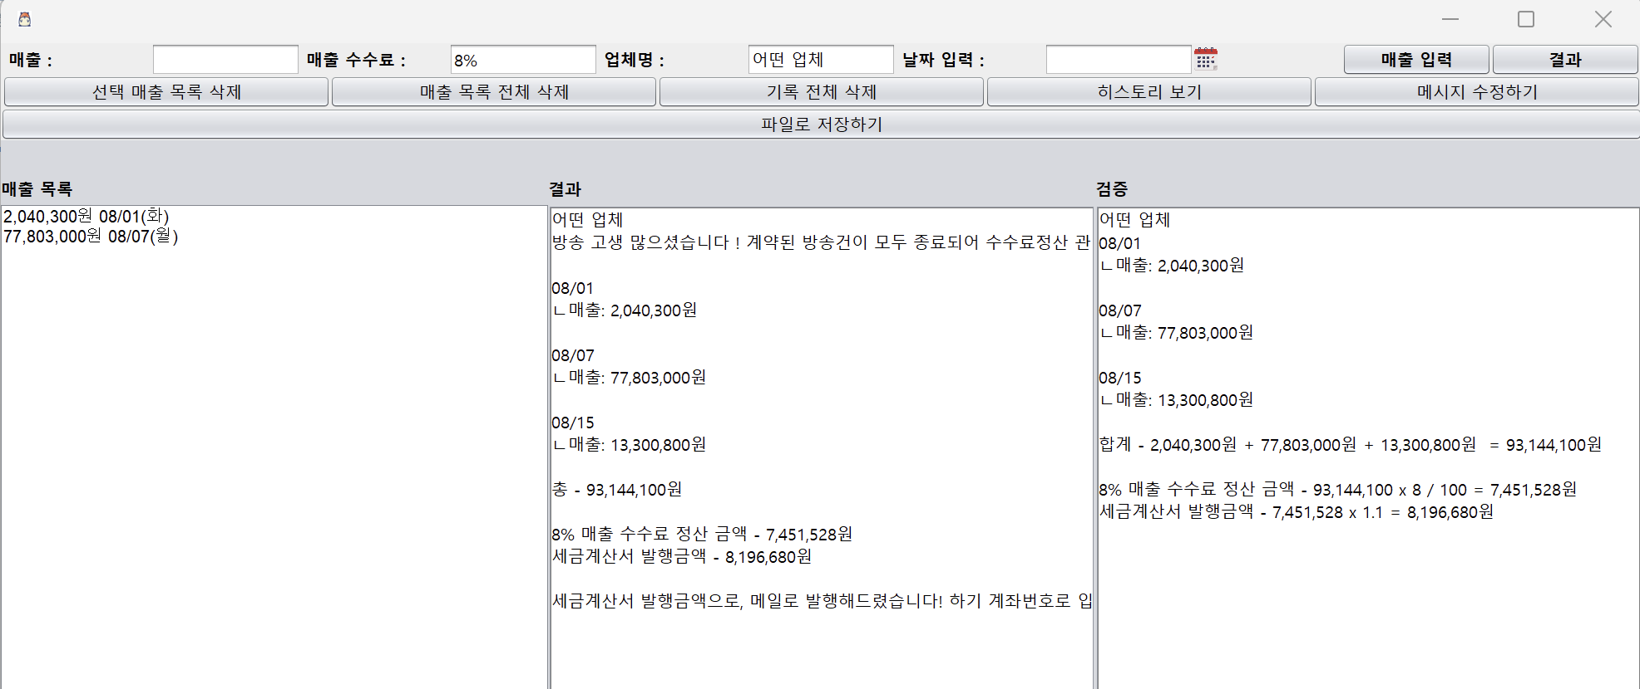
사용방법
매출 목록 전체 삭제 클릭 시
매출 부분 값이 모두 삭제
전체 삭제: 매출 입력을 잘못한 경우, 결과 보기가 종료 된 경우

Slide 22
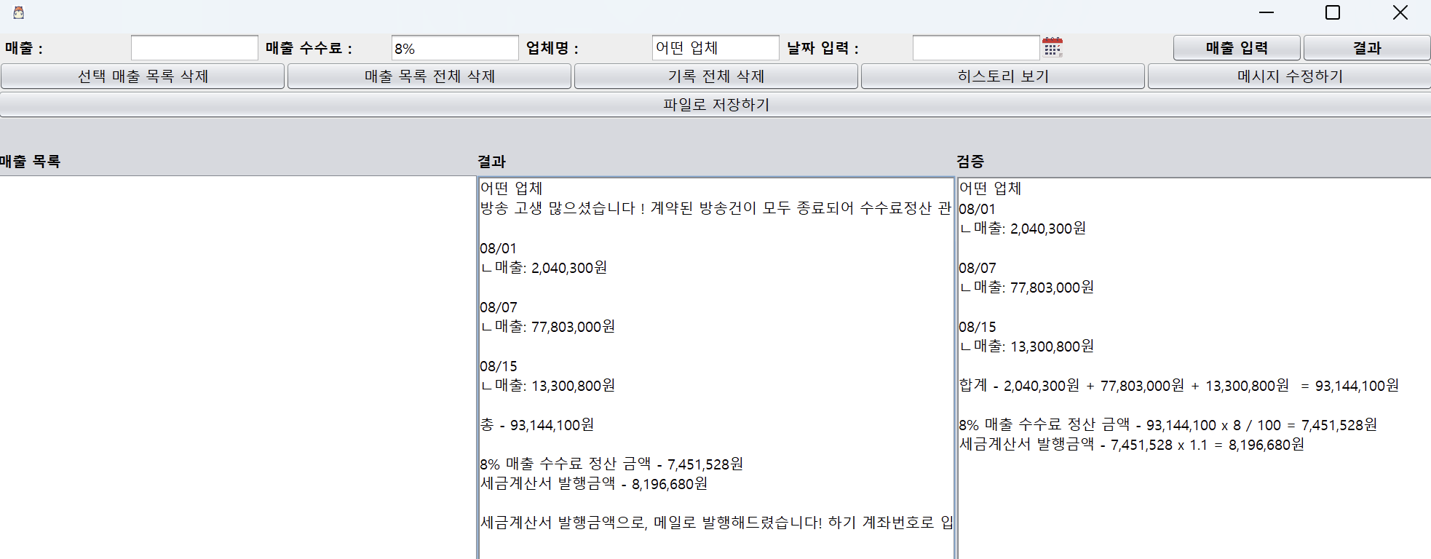
사용방법
히스토리 보기 클릭 시 이 프로그램이 켜져있는 동안의 기록을 확인 할 수 있음
(히스토리 내용은 다음 페이지 이미지 참조)
히스토리 보기

Slide 23
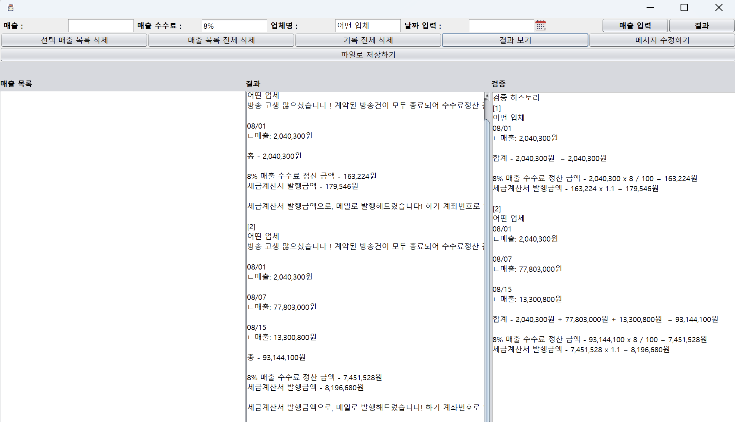
사용방법
히스토리 보기 클릭 되어진 상태에선
결과 보기로 버튼명이 바뀌어 있고,
다시 누를 시 결과 보기 화면으로 변경
히스토리 보기

Slide 24
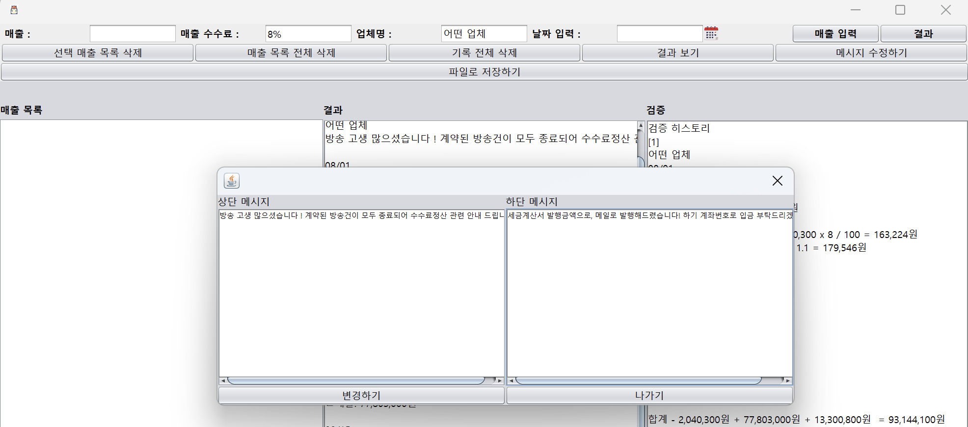
사용방법
메시지 수정하기
메시지 수정하기 버튼 클릭 시 팝업 노출

Slide 25
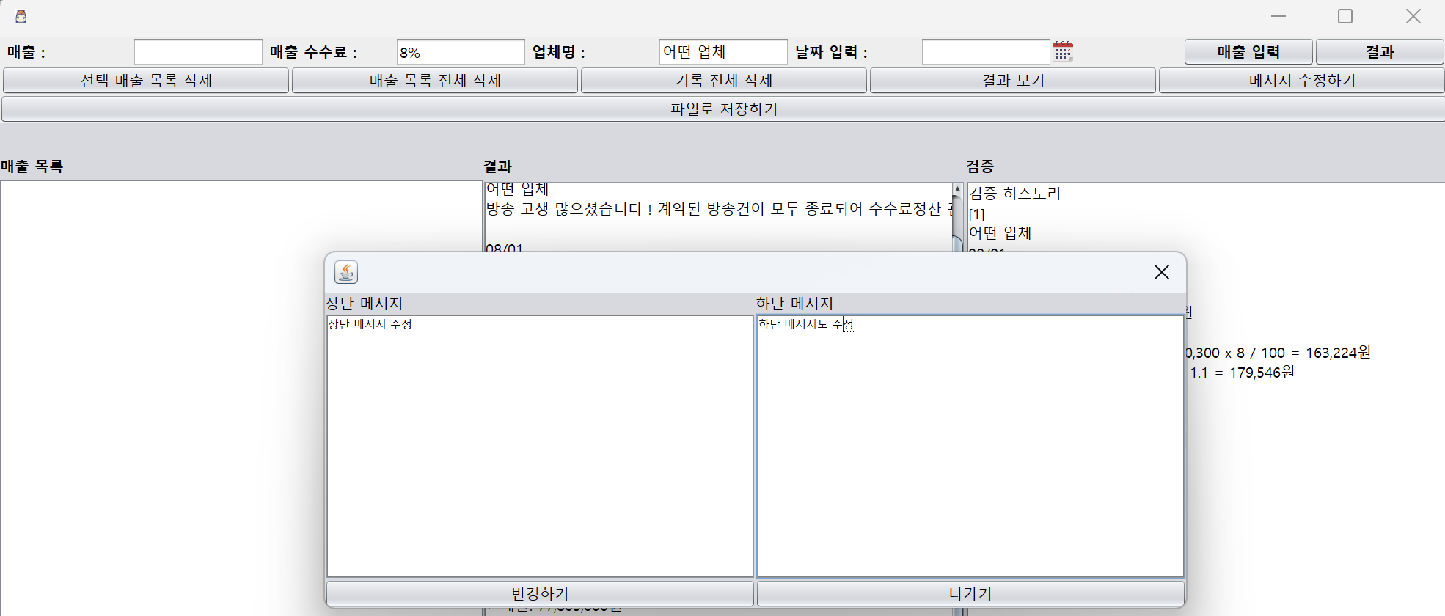
사용방법
메시지 수정하기
결과란 상단에 노출되는 메시지
결과란 하단에 노출되는 메시지
메시지 변경 사항이 있을 시 수정 후 변경하기 버튼 클릭
메시지 변경 사항이 없다면
나가기 버튼 클릭

Slide 26
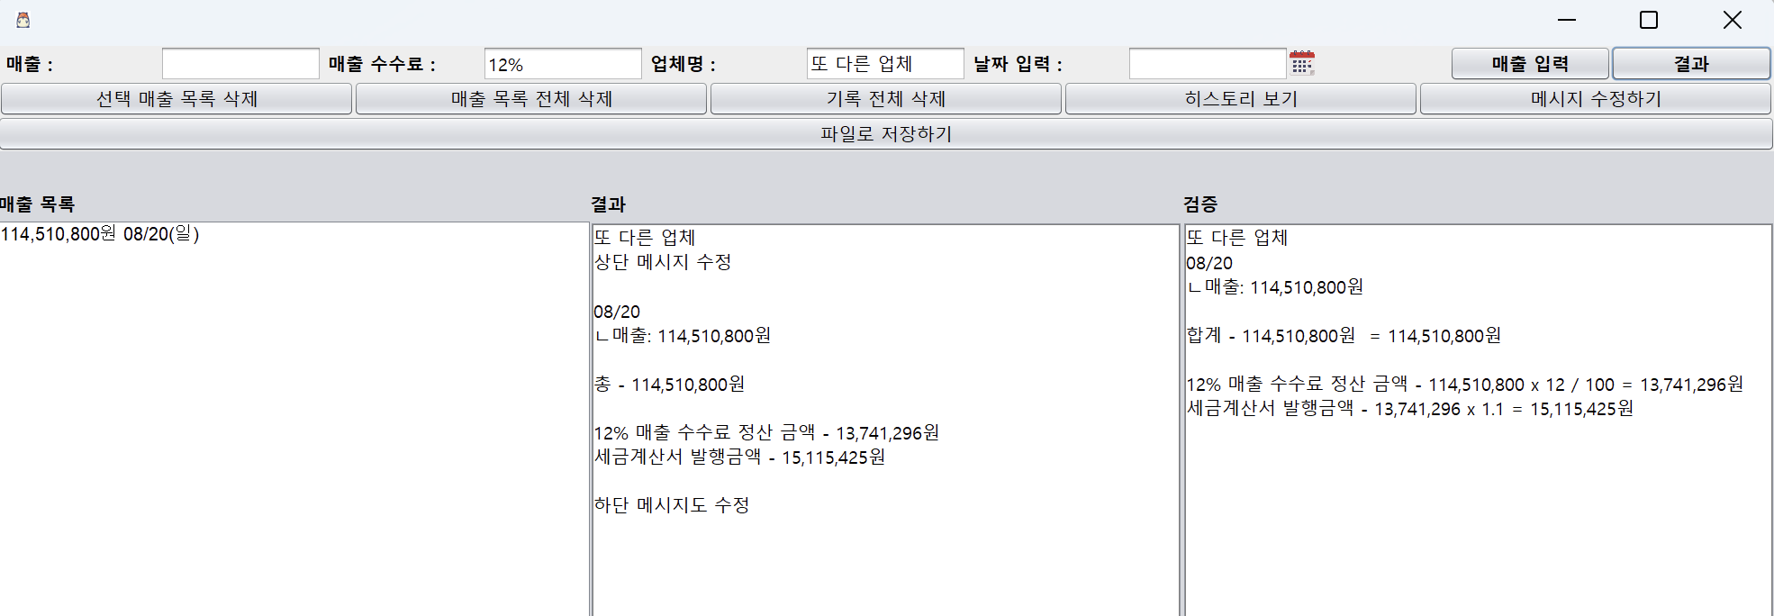
사용방법
메시지 수정하기
메시지 변경 후 결과 버튼을 다시 누르면
변경된 내용으로 출력

Slide 27
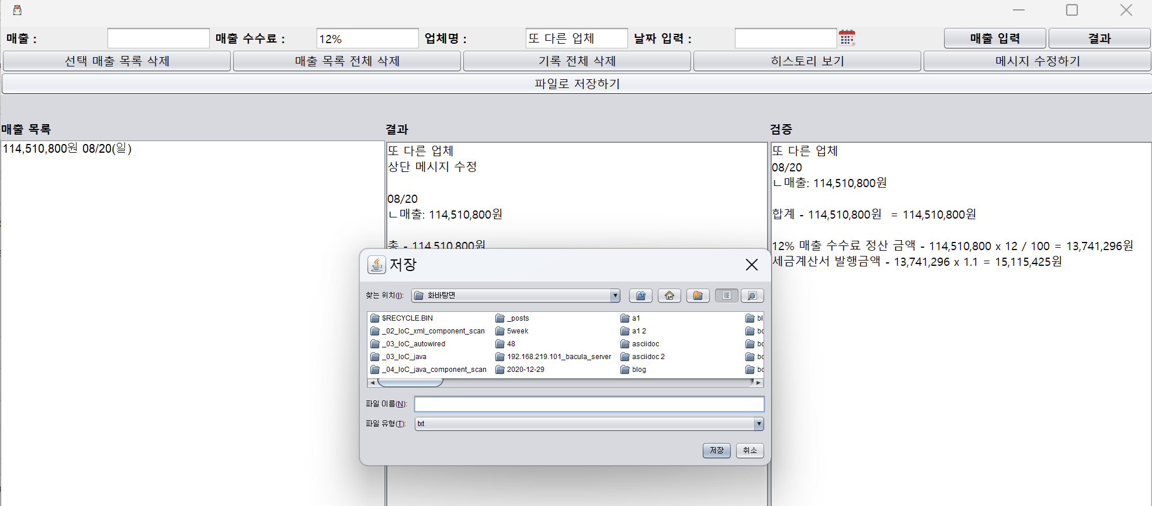
사용방법
파일로 저장하기 버튼
클릭 시 저장 팝업 노출
(히스토리 저장 버튼)
파일로 저장하기
저장 팝업

Slide 28
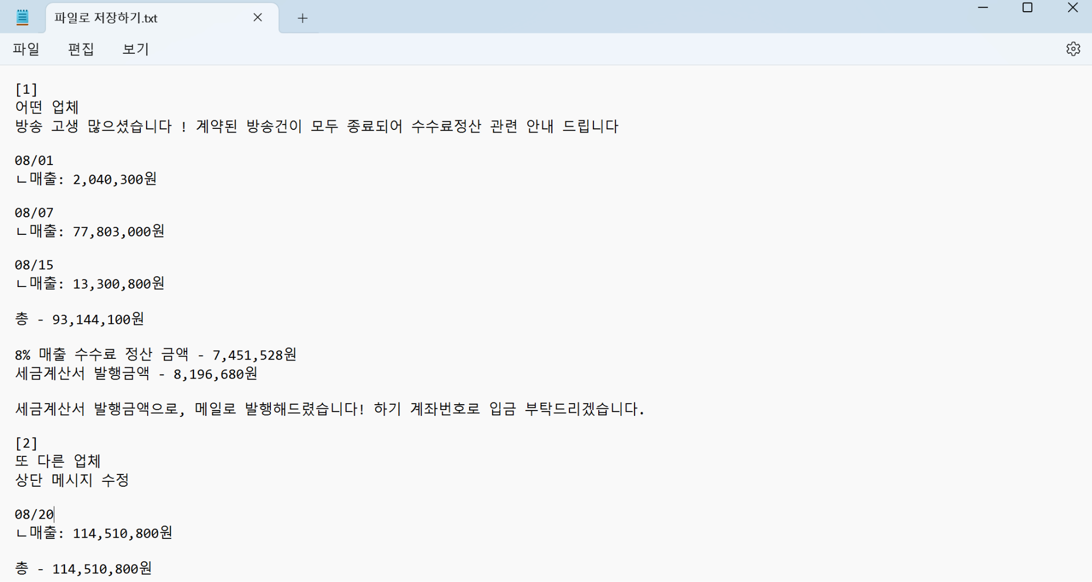
사용방법
파일로 저장하기 (저장 된 파일 내용)

